Slide 1


Szkolenie z podstaw programowania w C++
SKA Robotics
Konrad Brzózka

Slide 2
Tematy szkolenia
Struktura programu C++
Kompilacja
Zmienne i stałe
Typy danych
Standardowe wejście i wyjście
Operatory arytmetyczne i logiczne
Instrukcje warunkowe i pętle
Funkcje
Referencje
Tablice
Wskaźniki
(Dynamiczna alokacja pamięci)
Link do skompilowanych przykładów: github.com/Hadenir/recruitment2020/releases/tag/1.0.0
Tutorial
Notes:
Pytania do tutoriala

Slide 3
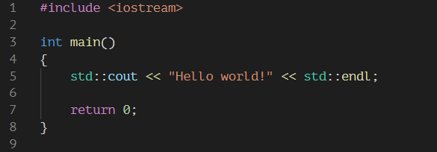
Struktura kodu C++
01-helloworld.cpp

Slide 4
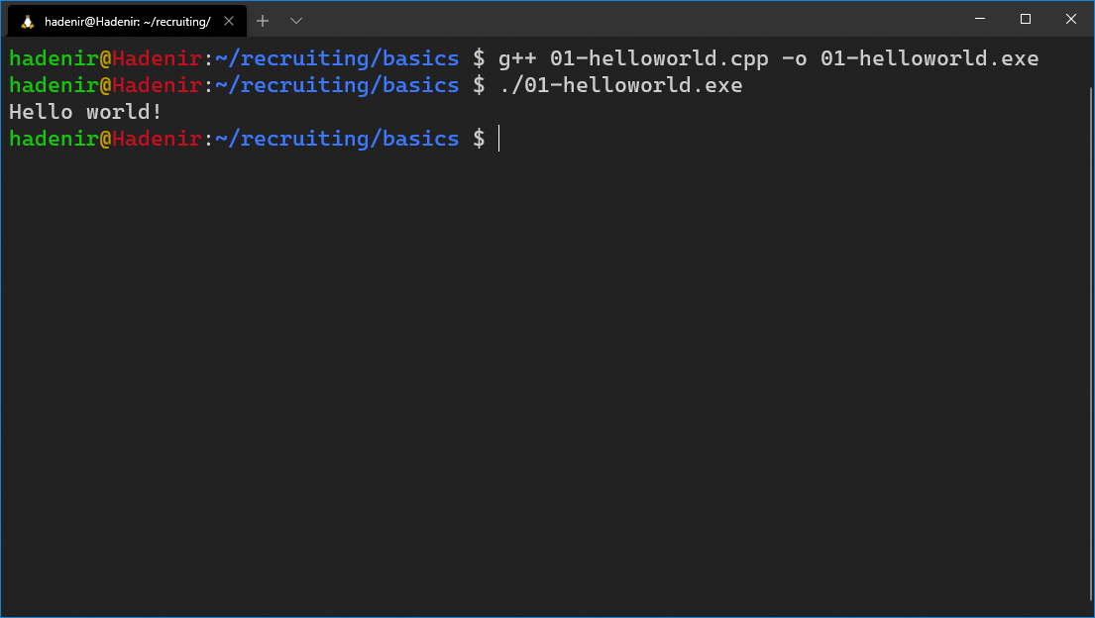
Kompilacja

Slide 5
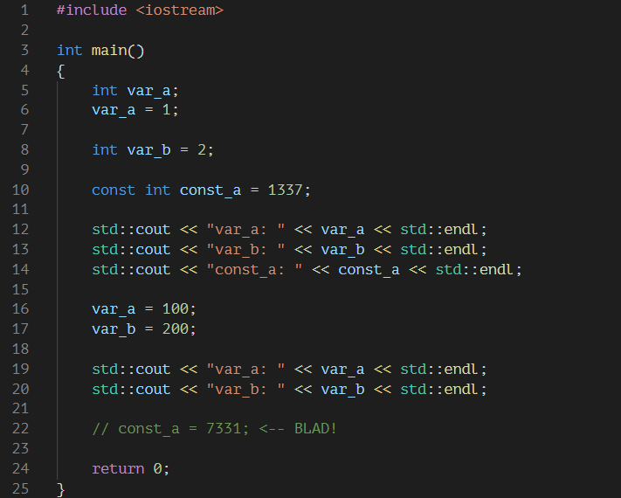
Zmienne i stałe
02-variables.cpp

Slide 6
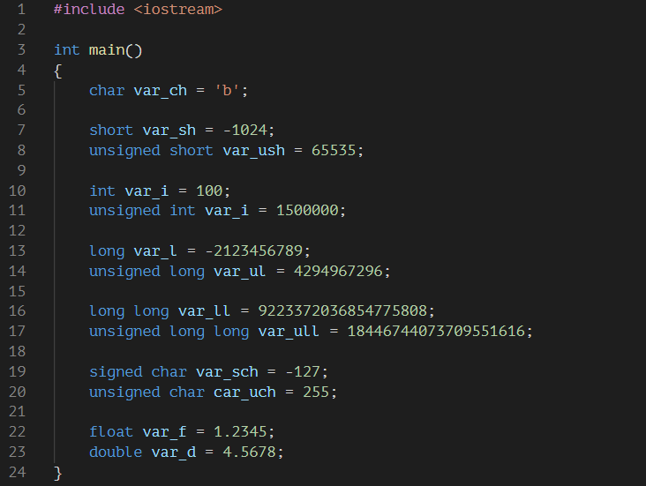
Typy danych
Typ danych | Windows (64-bit) | Bajtów | Linux (64-bit) | Bajtów
signed char | -128 – 127 | 1 | -128 - 127 | 1
unsigned char | 0 – 255 | 1 | 0 - 255 | 1
short | -32768 – 32767 | 2 | -32768 - 32767 | 2
unsigned short | 0 – 65535 | 2 | 0 - 65535 | 2
int | -2³¹ – (2³¹-1) | 4 | -2³¹ – (2³¹-1) | 4
unsigned int | 0 – (2³²-1) | 4 | 0 – (2³²-1) | 4
long | -2³¹ – (2³¹-1) | 4 | -2⁶³ – (2⁶³-1) | 8
unsigned long | 0 – (2³²-1) | 4 | 0 – (2⁶⁴-1) | 8
long long | -2⁶³ – (2⁶³-1) | 8 | -2⁶³ – (2⁶³-1) | 8
unsigned long long | 0 – (2⁶⁴-1) | 8 | 0 – (2⁶⁴-1) | 8
03-datatypes.cpp

Slide 7
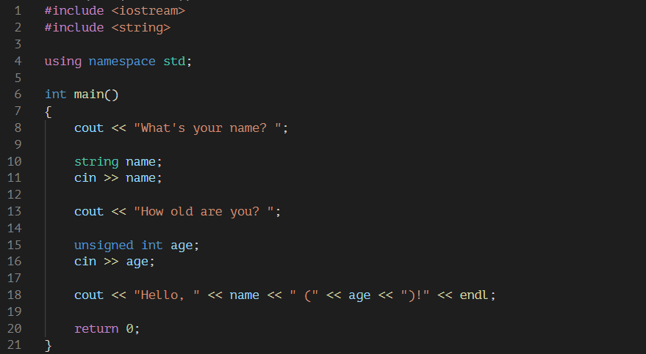
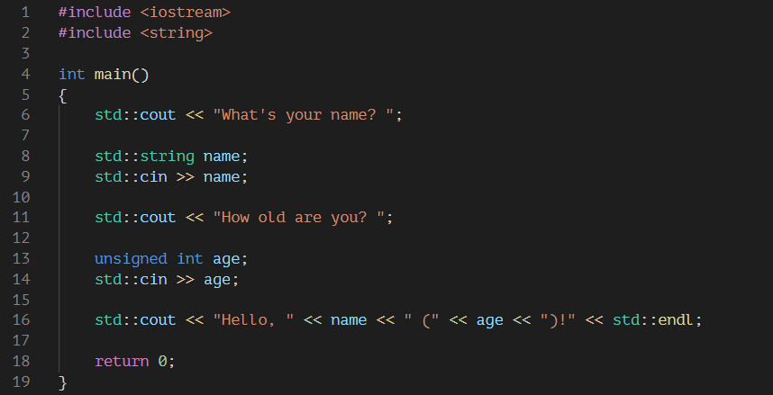
Standardowe wejście i wyjście
04-inputoutput.cpp

Slide 8
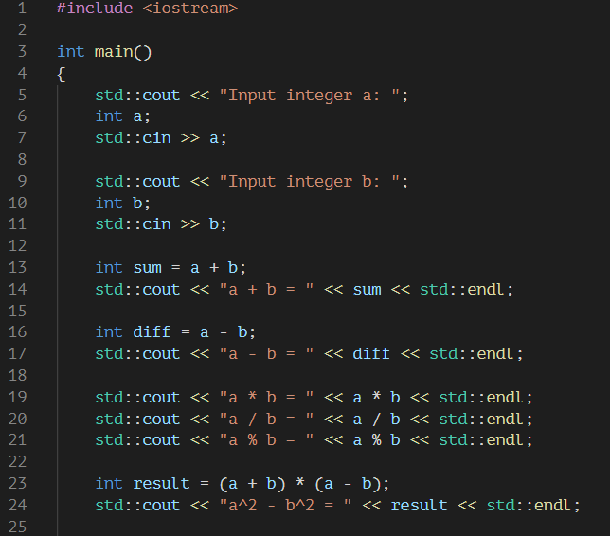
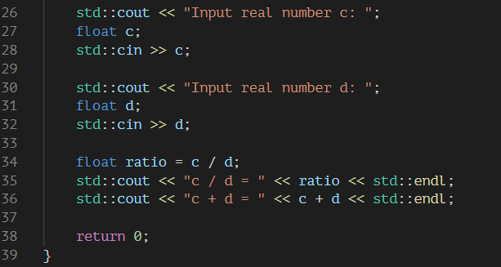
Operatory arytmetyczne
05-operators.cpp

Slide 9
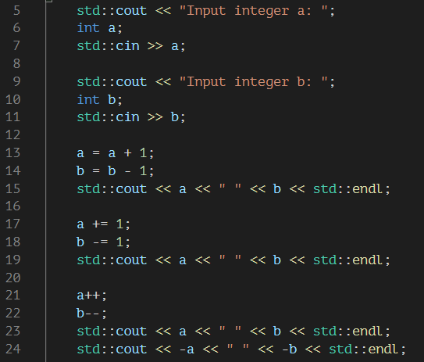
Operatory arytmetyczne – c.d.
06-operators.cpp

Slide 10
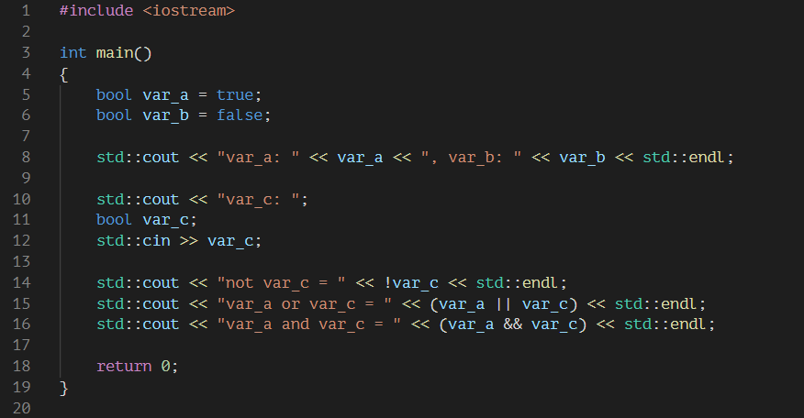
Typ logiczny/boolowski
07-logic.cpp

Slide 11
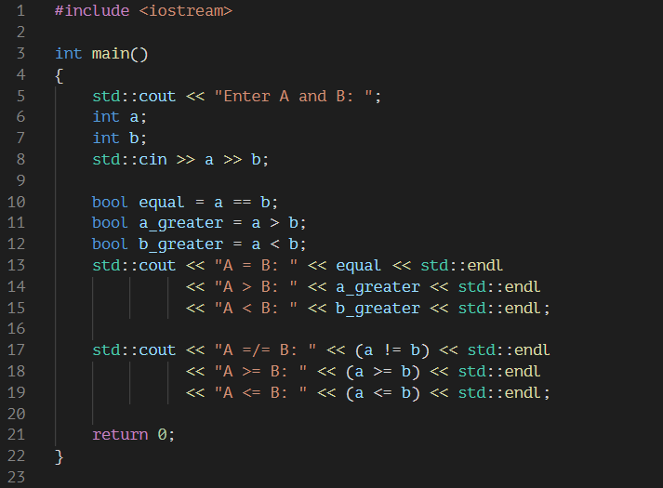
Typ logiczny/boolowski – c.d.
08-logic.cpp

Slide 12
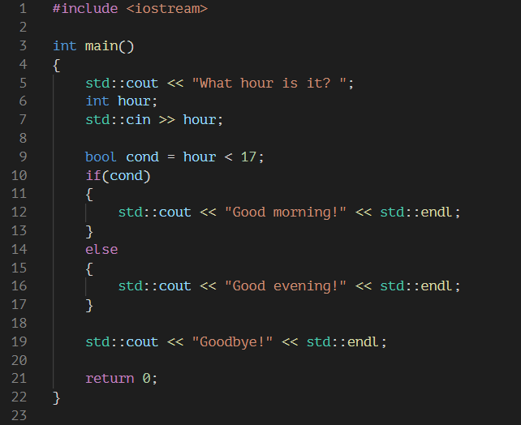
Instrukcje warunkowe
09-conditionals.cpp

Slide 13
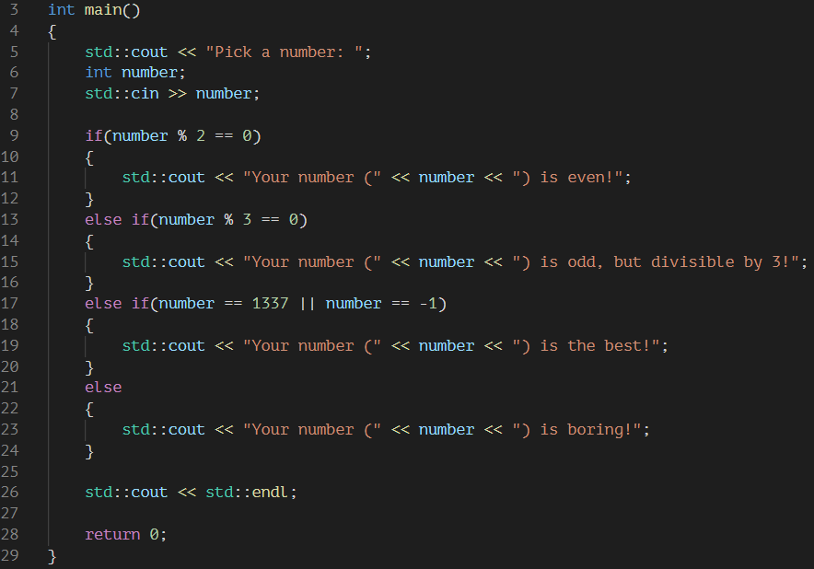
Instrukcje warunkowe – c.d.
10-conditionals.cpp

Slide 14
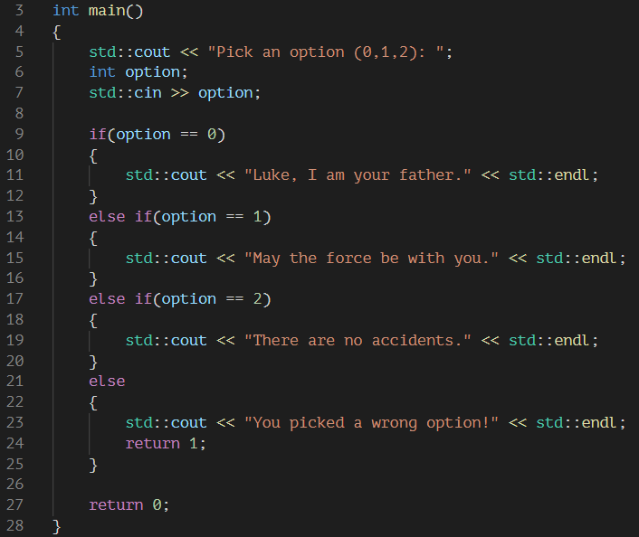
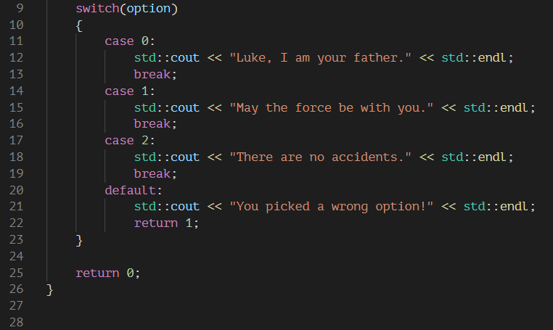
Instrukcje warunkowe – c.d.
11-switch.cpp

Slide 15
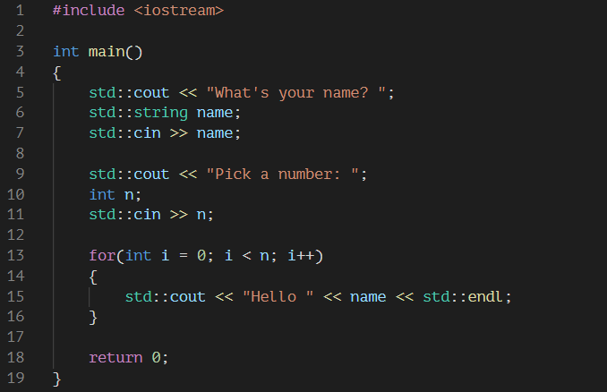

Pętle - for
12-forloop.cpp

Slide 16
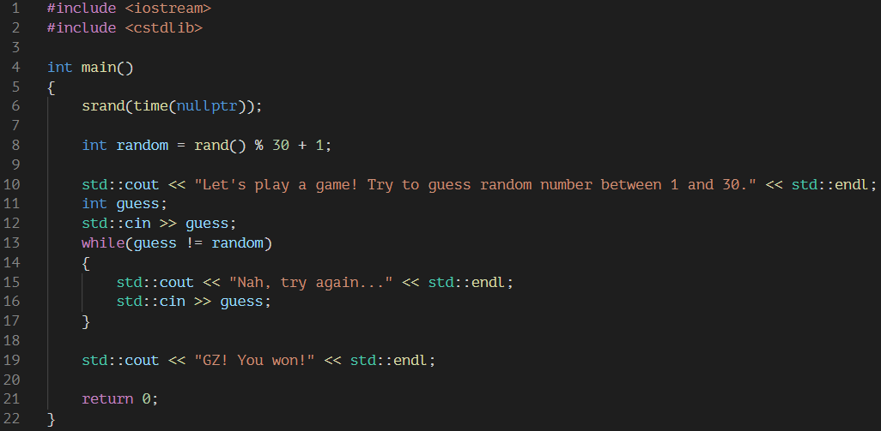
Pętle - while
13-whileloop.cpp

Slide 17
Wykład

Slide 18
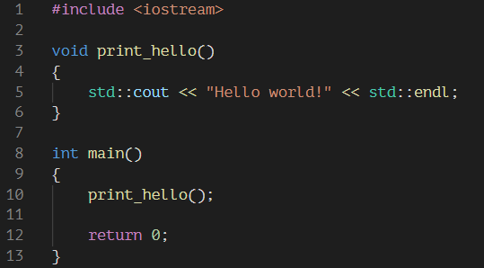
Funkcje
14-functions.cpp
Notes:
Po co?
Wąskie zastosowanie funkcji bezparametrowych

Slide 19
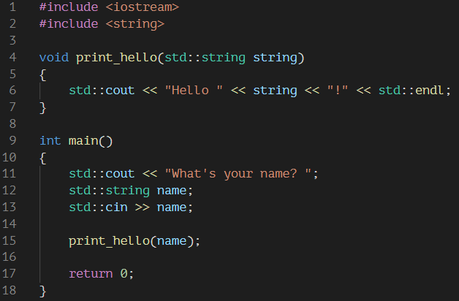
Funkcje – c.d.
15-functionsparam.cpp
Notes:
Funkcje mogą przyjmować parametry/argumenty
Argumenty jak zmienne

Slide 20
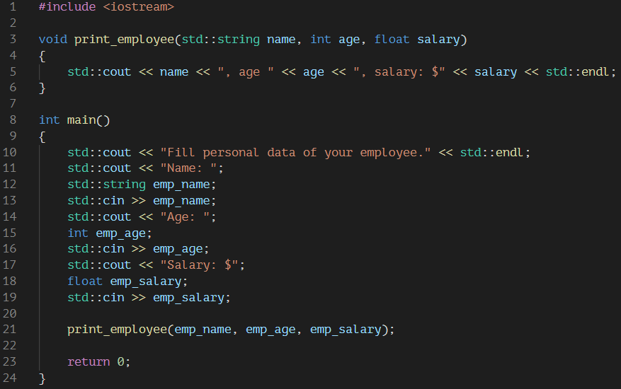
Funkcje – c.d.
16-functionsparams.cpp
Notes:
- Liczy się pozycja

Slide 21
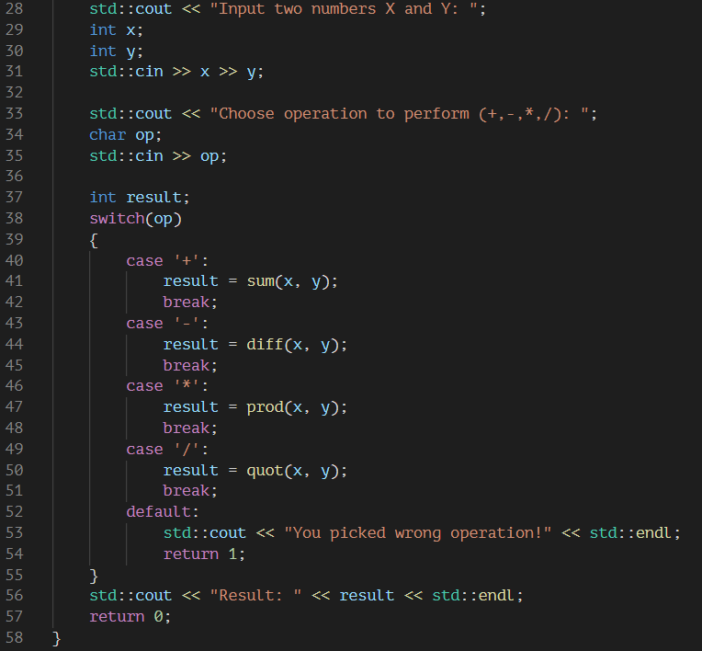
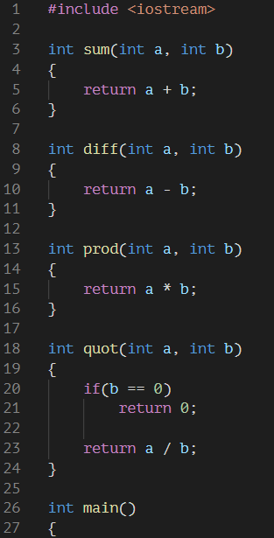
Funkcje – c.d.
17-functionsret.cpp
Notes:
Funkcje mogą zwracać wartości
Zwracaną wartość można przypisać do zmiennej

Slide 22
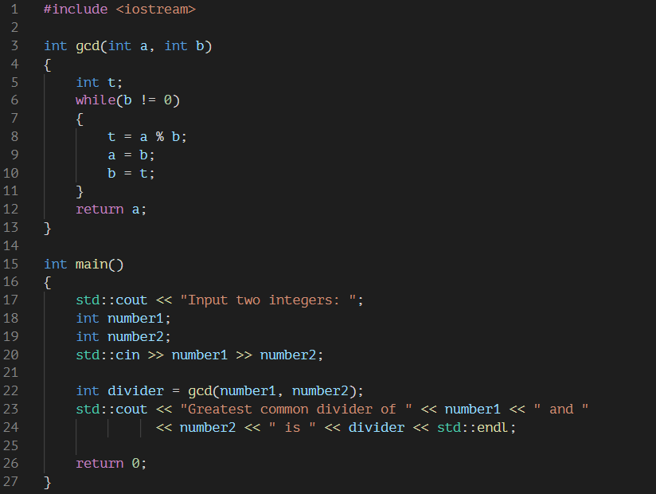
Funkcje – c.d.
17-functionsgcd.cpp
Notes:
Funkcja obliczająca największy wspólny dzielnik
Parametry modyfikowane wewnątrz funkcji
Do argumentów wartości są kopiowane

Slide 23
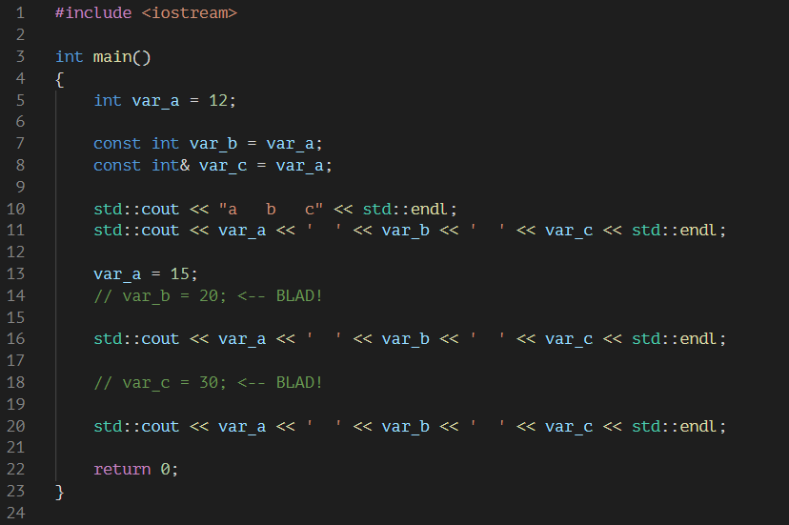
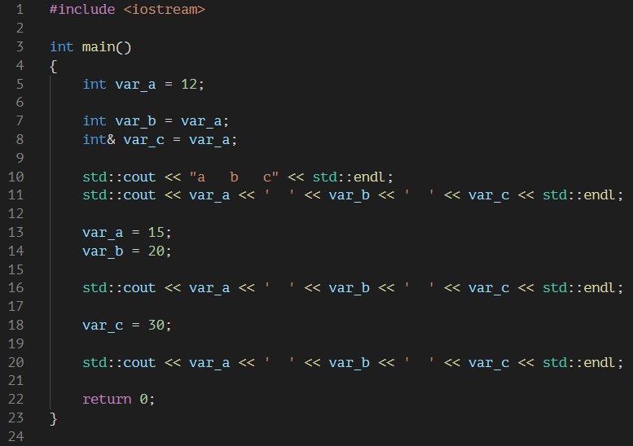
Referencje
19-references.cpp
Notes:
Możemy kopiować wartości
Możemy tworzyć referencje – wygląda podobnie
Referencja nie istnieje sama, zawsze na coś wskazuje
Wartość var_b można zmienić poprzez var_a, ale nie bezpośrednio

Slide 24
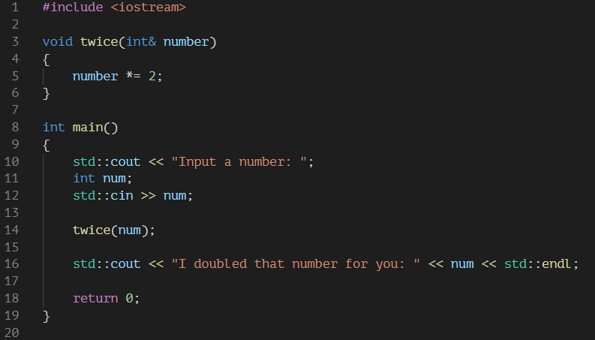
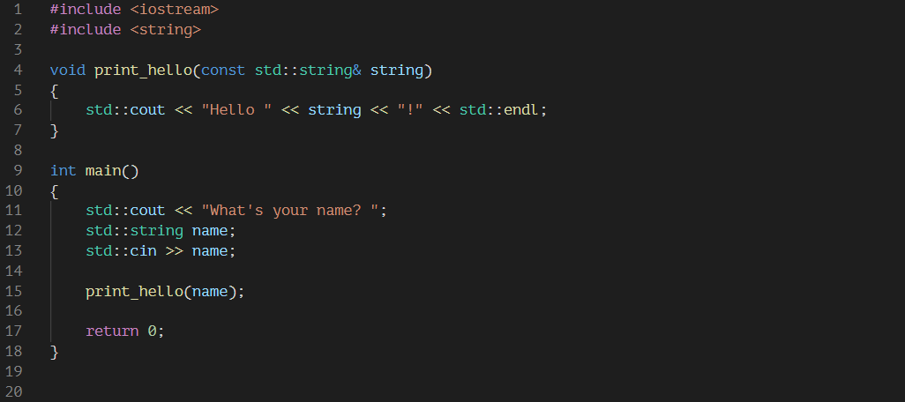
Parametry referencyjne
20-refparameters.cpp
Notes:
Modyfikowanie zmiennych wewnątrz funkcji
Parametry referencyjne przy dużych obiektach
Przykład z poprzednich slajdów

Slide 25
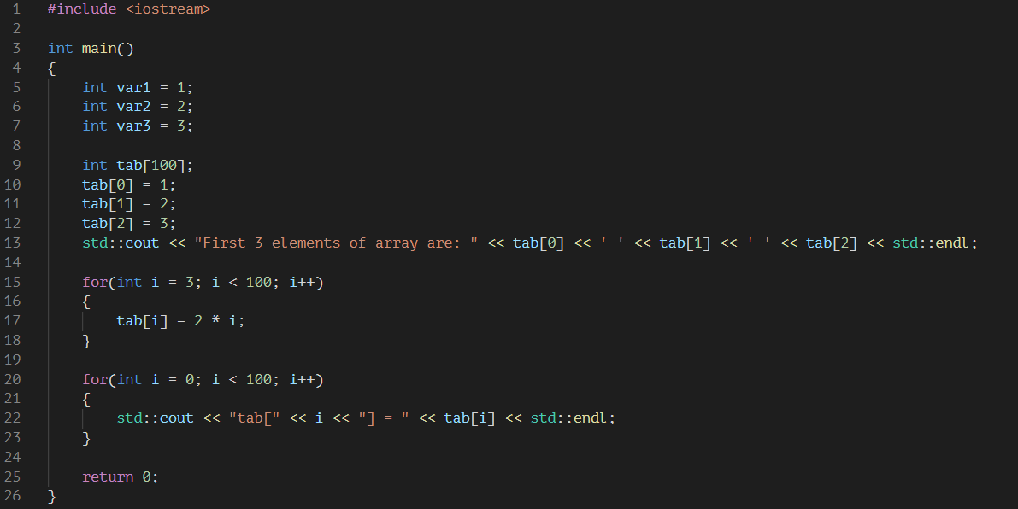

Tablice
21-arrays.cpp
Notes:
Tablice zamiast deklarowania wielu zmiennych
Zawsze taka sama wielkość
Zmienne jako indeks
Tablice nie znają swojego rozmiaru
Nie wolno wychodzić poza zakres

Slide 26
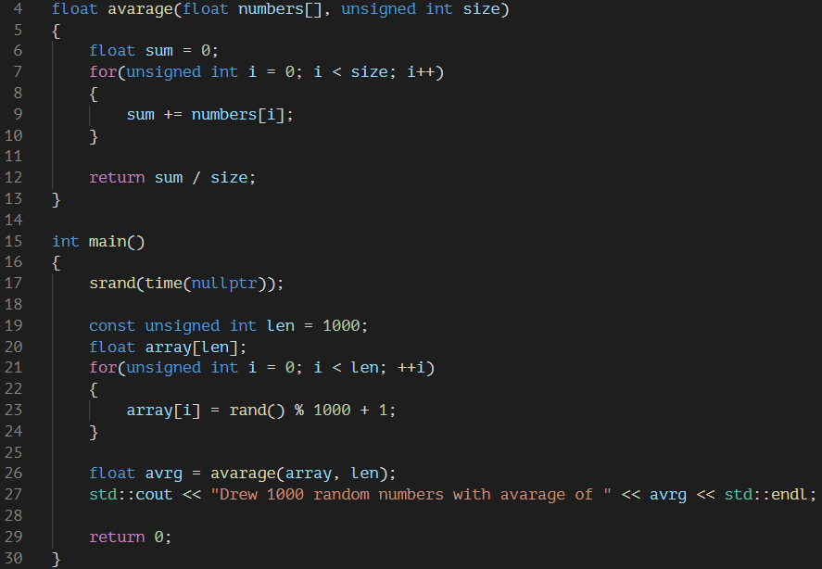
Tablice – c.d.
22-arrayparams.cpp
Notes:
Tablice mogą być parametrami funkcji
Nie znają swojego rozmiaru, więc musimy go podawać oddzielnie

Slide 27
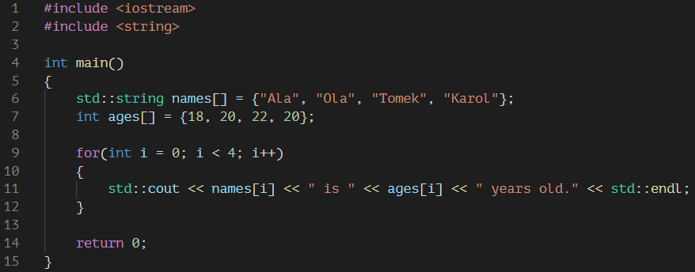
Tablice – c.d.
23-arraysinit.cpp
Notes:
Tablice można inicjalizować w wygodny sposób
Nie trzeba podawać rozmiaru wprost przy tworzeniu

Slide 28
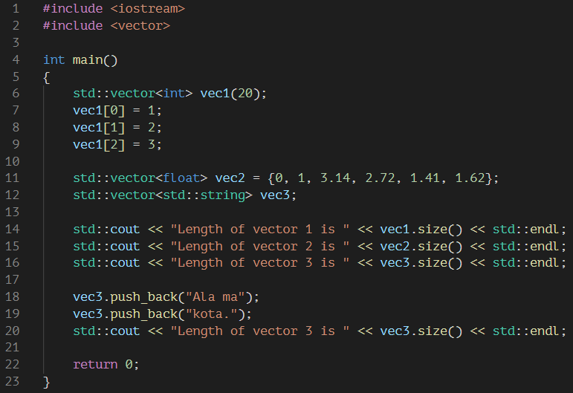
std::vector
24-vector.cpp
Notes:
Vector w informatyce nie jest tym samym co w matematyce i fizyce
Bardziej wyrafinowana tablica
Zna swój rozmiar
Rozmiar może się zmieniać

Slide 29
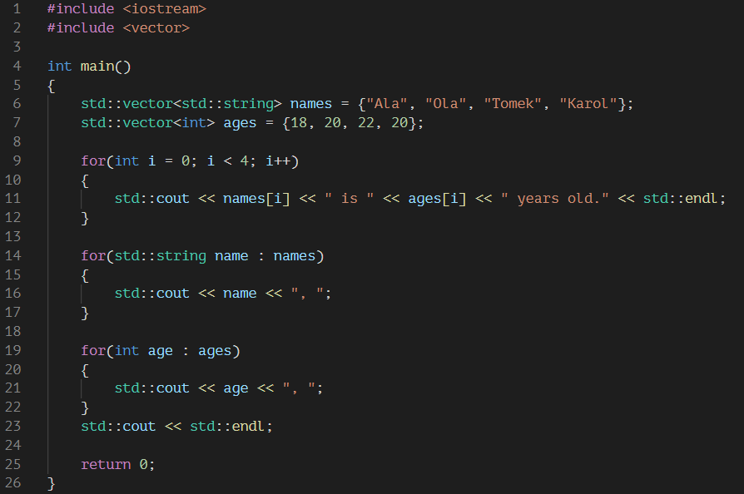
std::vector – c.d.
25-vectorloop.cpp
Notes:
Łatwiejszy sposób na iterowanie po elementach vectora
Typ musi się zgadzać

Slide 30
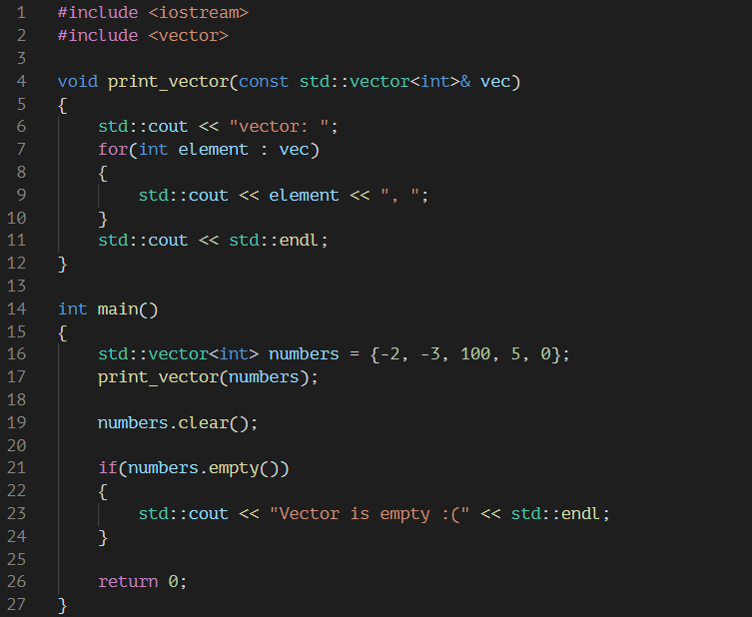
std::vector – c.d.
Więcej: cppreference.com/w/cpp/container/vector
26-vectormore.cpp
Notes:
Każdy typ może być parametrem, vector też
Duże obiekty lepiej przekazywać jako referencję albo stałą referencję

Slide 31
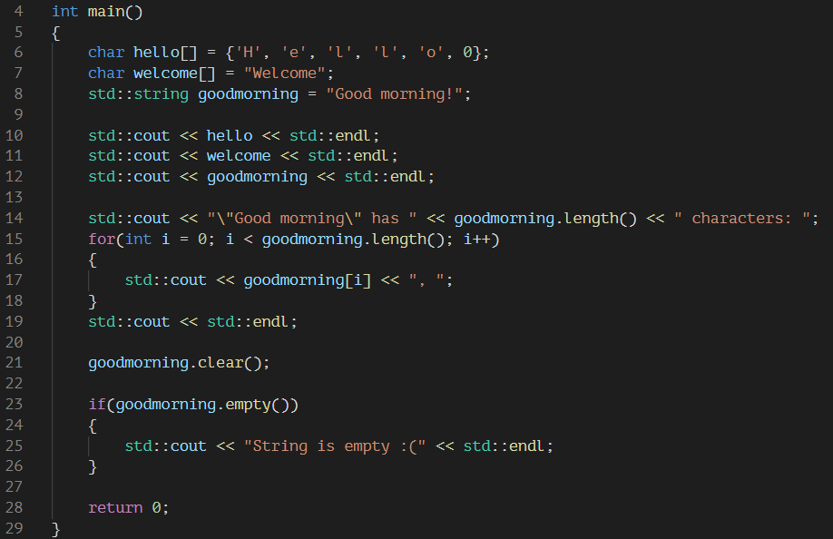
std::string
27-string.cpp
Więcej: cppreference.com/w/cpp/string/basic_string
Notes:
Różne sposoby na przechowywanie ciągów znaków
Specjalny typ
Od środką jest w zasadzie tablicą char’ów

Slide 32
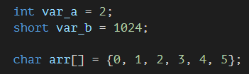
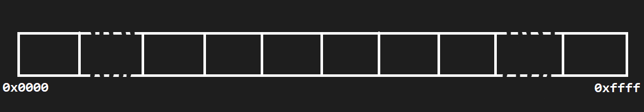
Pamięć
02
00
00
00
var_a
0x14ff
0x1300
0x1301
0x1302
0x1303
0x1304
Notes:
Pamięć komputera jest ograniczona
Składa się z 1-bajtowych komórek
Każda komórka ma adres
Adresem zmiennej jest adres jej pierwszej komórki

Slide 33
Pamięć
00
04
var_b
0x14ff
0x1300
0x1301
0x1302
0x1303
0x1304
Notes:
- Zapis szesnastkowy

Slide 34
Pamięć
00
01
02
03
04
05
arr
0x14ff
0x1300
0x1301
0x1302
0x1303
0x1304
Notes:
Tablica też żyje w pamięci
Elementy jeden po drugim
Każdy element mieści się w jednej komórce bo to tablica char’ów

Slide 35
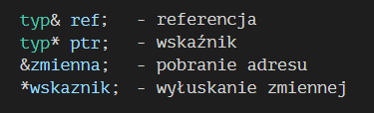
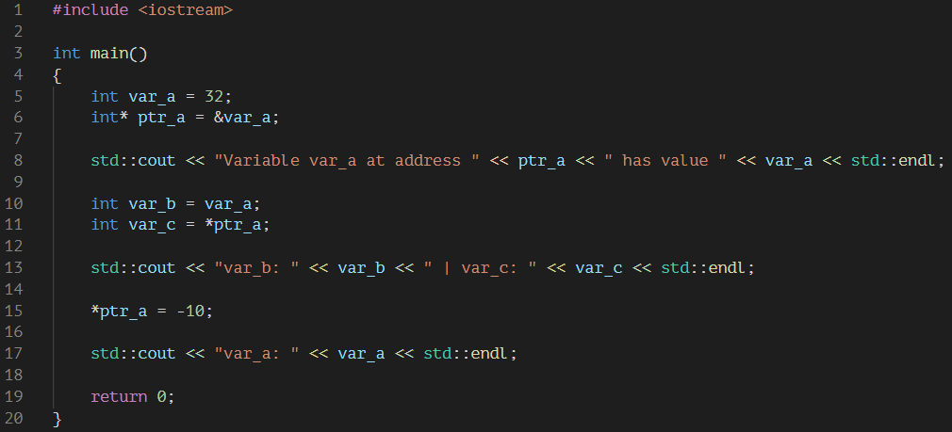
Wskaźniki
28-addresses.cpp
var_a
np. 0x1337

Slide 36
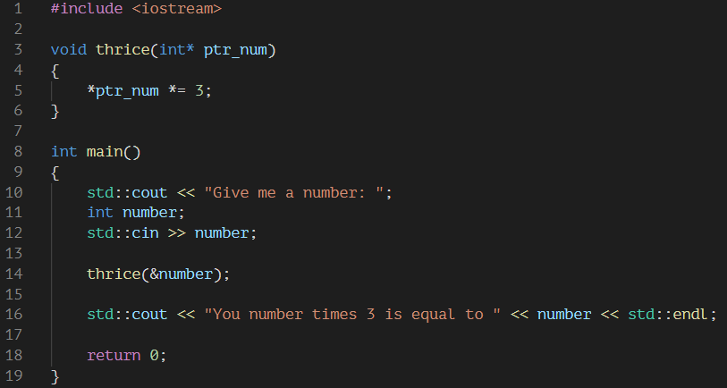
Parametry wskaźnikowe
29-ptrparameters.cpp
78
56
34
12
number
68
03
9D
36
np. 0x1337

Slide 37
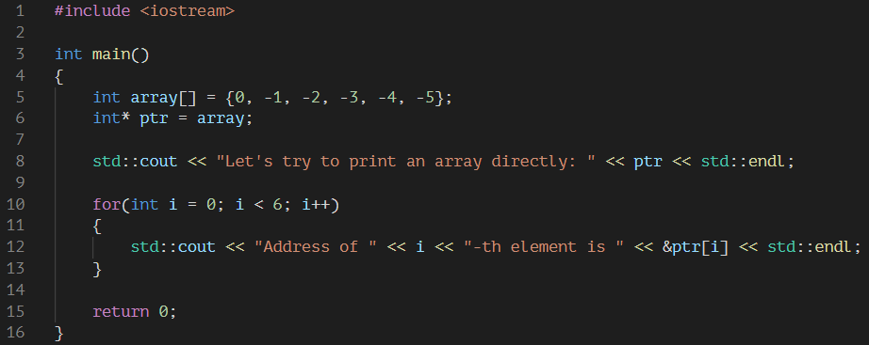
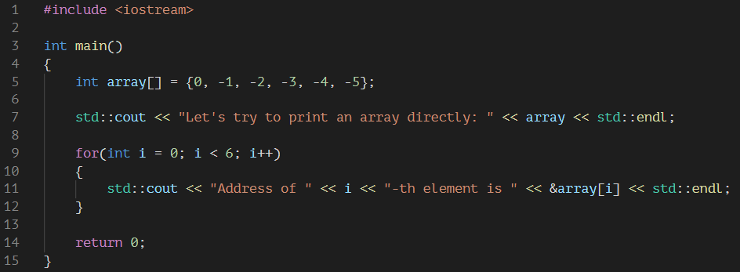
Wskaźniki a tablice
30-arraysnpointers.cpp
Tablica = adres pierwszego elementu w tablicy
Notes:
- W C i w C++ tablica to adres pierwszego elementu

Slide 38
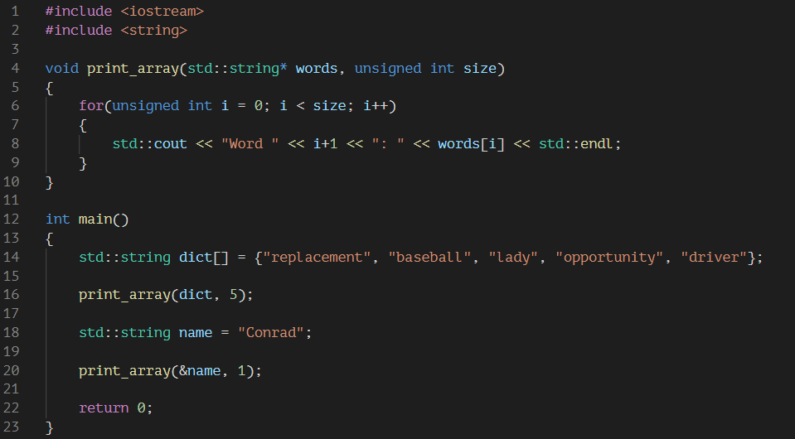
Wskaźniki a tablice – c.d.
31-arrayptrparams.cpp
Notes:
- Wskaźnik na zmienną można traktować jako jednoelementową tablice

Slide 39
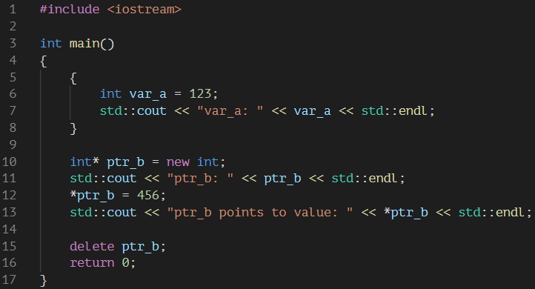
Dynamiczna alokacja pamięci
32-dynalloc.cpp
var_a
C8
01
00
7B
00
00
np. 0x1337

Slide 40
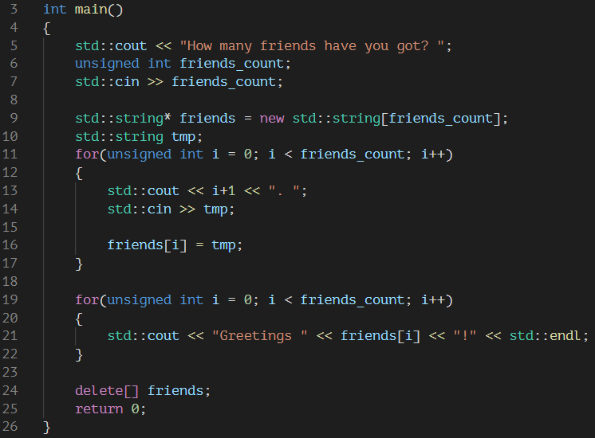
Dynamiczna alokacja pamięci – c.d.
33-dynarray.cpp

Slide 41
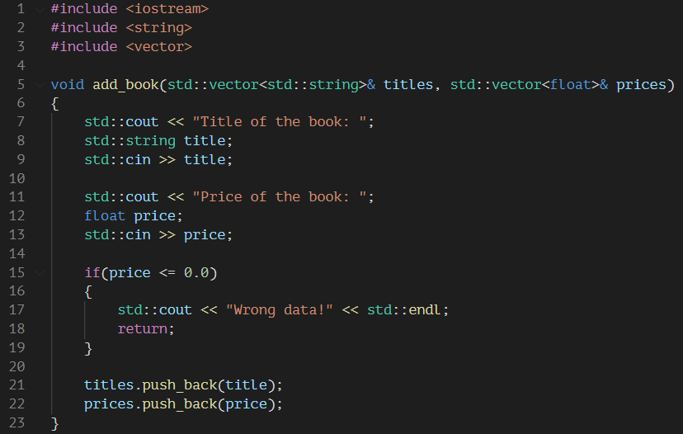
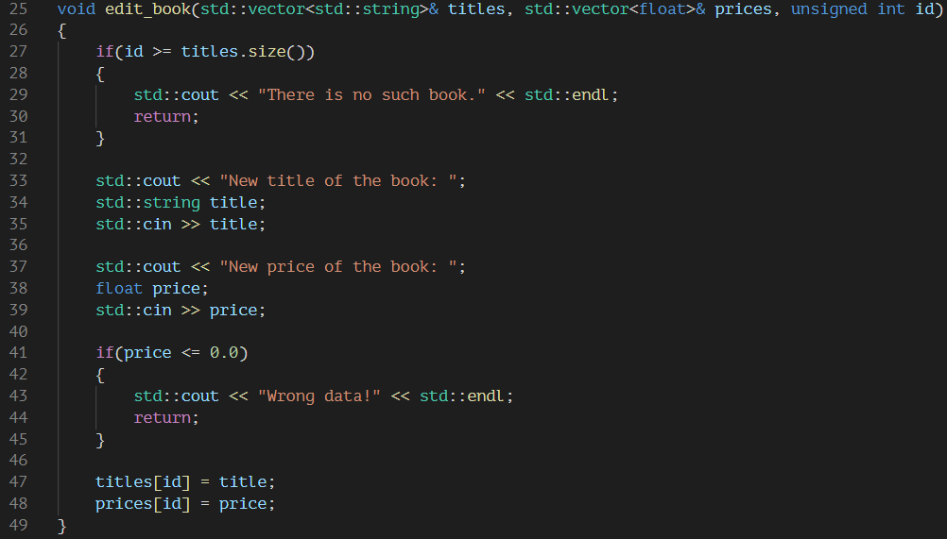
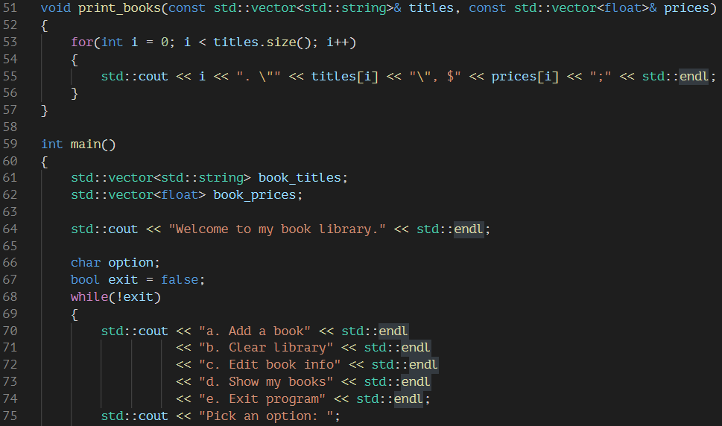
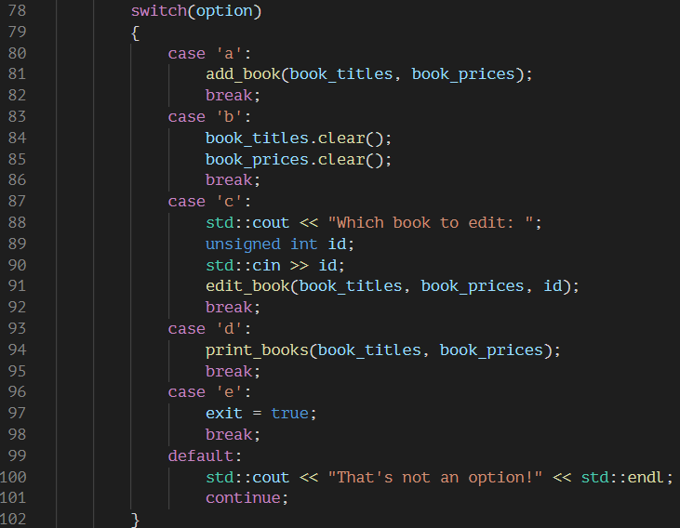
Podsumowanie
summary.cpp

Slide 42
Dzięki za uwagę!
Linki:
github.com/Hadenir/recruitment2020
cppreference.com
Praca domowa: Brak
Następne szkolenie – Programowanie Obiektowe: 4.12.2020 18:00

